Slide 1
Semantisatieverhaal AA:
Sam is mijn buurjongen. Hij is 9 jaar. Hij is een heel grappige jongen. Heel creatief en houdt erg van dansen en zingen. Maar niemand wist dat. Tot nu toe, tot aan dit moment bleef Sam altijd een beetje op de achtergrond. Op school volgde hij de lessen zonder op te vallen. Maar afgelopen week veranderde dat. De school organiseerde namelijk een talentenjacht. En Job, een van de oudere kinderen, zou een goochelshow geven. Hij vroeg Sam om de assistent te zijn, iemand die een ander bij zijn werk helpt, tijdens deze hoofd-act, tijdens de belangrijkste act van die avond. Sam hoefde eigenlijk niets te doen, alleen maar de aanwijzingen van Job volgen. Hij moest zich houden aan zijn aanwijzingen. Tijdens de repetities gebeurde er echter iets bijzonders. Er gebeurde iets wat anders is dan gewoon. Job werd ziek! En hij zou het optreden leiden, hij zou vertellen wat er moest gebeuren. Zijn leraar, meneer Jansen, twijfelde even, maar besloot toen Sam de kans te geven om het optreden over te nemen. Niemand had verwacht dat Sam het zo goed zou doen! Hij maakte er een geweldige show van. Hij won dan ook de talentenjacht en aan het einde van de dag werd hij in het zonnetje gezet door de hele school. Er werd op een leuke manier aandacht gegeven aan zijn overwinning. Hij kreeg een medaille en alle kinderen feliciteerden hem. Wie van jullie heeft ook wel eens een talentjacht gewonnen?
AA
Notes:
Woordenoverzicht
bijzonder: anders dan gewoon, apart
tot nu toe: tot aan dit moment
hoofd-: belangrijkste
de assistent: iemand die een ander bij zijn werk helpt
in het zonnetje zetten: op een leuke manier aandacht geven
leiden: vertellen wat er moet gebeuren
volgen: zich houden aan

Slide 2
Gerarda Das
Marjan ter Harmsel
Mandy Routledge
Francis Vrielink
Week 41 – 8 oktober 2024
Niveau AA

Slide 3
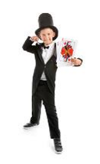
tot nu toe

Slide 4
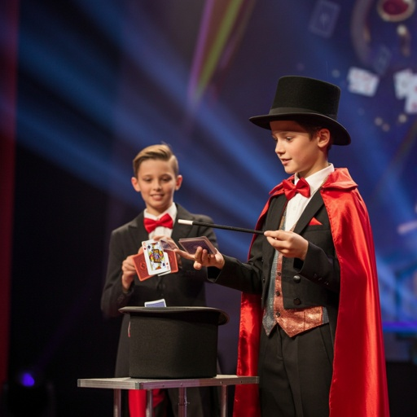
de assistent

Slide 5
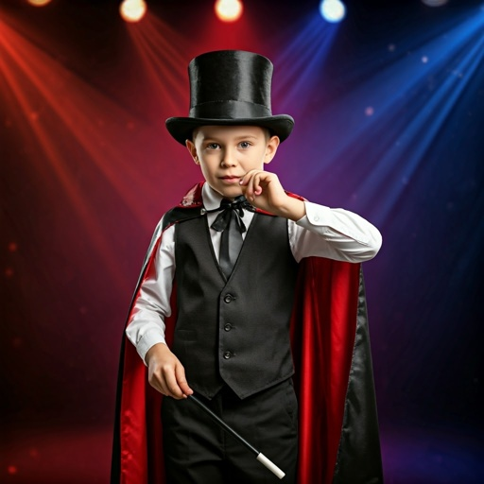
hoofd-

Slide 6
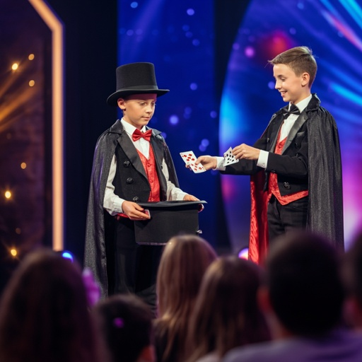
volgen
‘Ik doe wat jij zegt.’

Slide 7
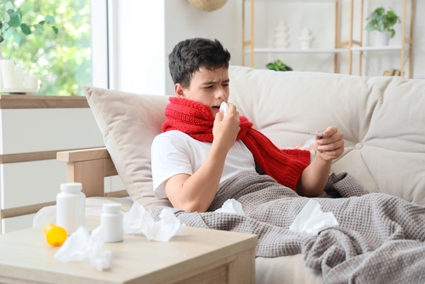
bijzonder

Slide 8
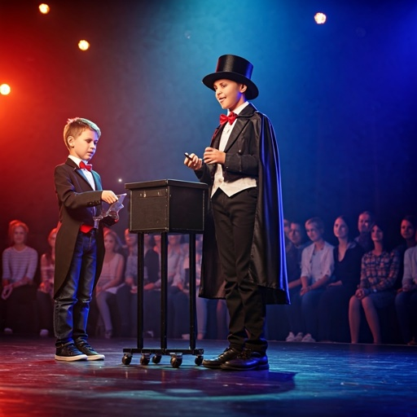
leiden
“Ik zeg wat jij moet doen”

Slide 9
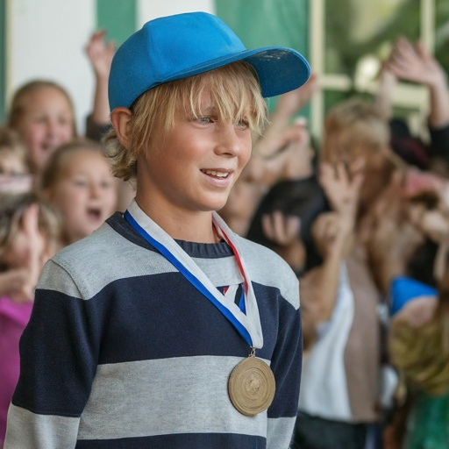
in het zonnetje zetten

Slide 10
Op de woordmuur:

Slide 11
leiden
volgen
= vertellen wat er moet gebeuren
Job zou het optreden leiden.
= zich houden aan
Sam moet de aanwijzingen volgen.
“Ik doe wat jij zegt”
“Ik zeg wat jij moet doen”

Slide 12
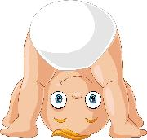
vanaf
tot nu toe
= te beginnen bij
Al vanaf zijn geboorte was hij heel grappig!
= tot aan dit moment
Tot nu toe was Sam een bescheiden jongen.

Slide 13
hoofd-
bij-
= belangrijkste
Job heeft de hoofdrol bij de talentenjacht.
= minder belangrijk
Sam heeft een bijrol in tijdens het optreden.

Slide 14
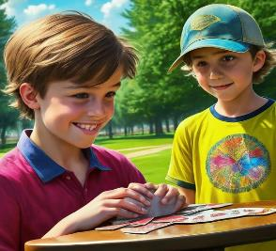
bijzonder
gewoonlijk
= anders dan gewoon, apart
Job is ziek geworden. Dat is bijzonder!
= normaal
Gewoonlijk kun je samen goed oefenen voor een optreden.

Slide 15
de assistent
de baas
= iemand die een ander bij zijn werk helpt
Sam is de assistent bij het optreden.
= iemand die de leiding heeft
De directeur is de baas van de school.

Slide 16
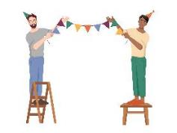
in het zonnetje
= op een leuke manier aandacht geven
zetten
een bosje
een medaille
een feestje
bloemen
uitreiken
organiseren
geven

